Slide 1
«Охрана труда и техника безопасности на строительном объекте»

Slide 2
Охрана труда – это система обеспечения безопасности жизни и здоровья работника в процессе трудовой деятельности, включающая правовые, социально-экономические, организационные, технические, психологические, санитарно-гигиенические, лечебно-профилактические, реабилитационные и другие мероприятия и средства.
Техника безопасности – это система организационных и технических мероприятий и средств, предотвращающих воздействие на работающих опасных производственных факторов.

Slide 3
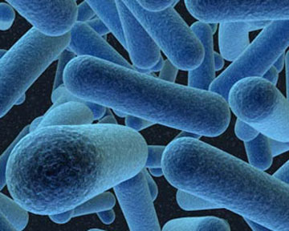
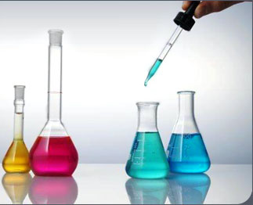
Опасные и вредные производственные факторы
Физические (движущиеся машины и механизмы, острые кромки, высокое расположение рабочего места и т.д.)
Биологические (микроорганизмы – бактерии, вирусы, грибы; макро организмы – растения и животные)
Психофизиологические (физические перегрузки, монотонность труда, эмоциональные перегрузки и т.д.)
Химические (токсические вещества различного агрегатного состояния, бытовые химикаты и т.д.)

Slide 4
Основные законодательные акты и нормативные документы по охране труда
Конституция Республики Беларусь
Трудовой кодекс Республики Беларусь
Уголовный кодекс Республики Беларусь
Гражданский кодекс Республики Беларусь
Кодекс об административных правонарушениях Республики Беларусь
Устав предприятия
Коллективный договор
Правила внутреннего трудового распорядка
Должностные инструкции и инструкции по охране труда
Приказы, распоряжения и т.д.

Slide 5
Недельный режим труда и отдыха
Возраст (группа инвалидности) | Количество часов
с 14 до 16 лет | 23
с 16 до 18 лет | 35
с 18 лет | 40
Инвалиды 1 - 2 группы | Не более 35
В течении рабочего дня работникам предоставляется перерыв для питания и отдыха продолжительностью не менее 20 минут и не более 2 часов.
Минимальная продолжительность трудового отпуска 24 календарных дня, минимальная – 56 дней.
Ночным считается время с 22 до 6 часов утра.
Сверхурочные работы могут производиться в исключительных случаях и не должны превышать 4 часов в течение 2 дней подряд и 120 часов в год.

Slide 6
Инструктажи по охране труда
Вводный - проводится при поступлении на постоянную или временную работу, а так же с учащимися, пришедшими на практику для ознакомления с общими правилами и требованиями по охране труда на предприятии.
Первичный на рабочем месте - проводится для всех принятых на предприятие перед первым допуском к работе для изучения конкретных требований и правил обеспечения безопасности на конкретном рабочем месте.
Повторный - проводится не реже 1 раза в полугодие по программе первичного инструктажа для восстановления в памяти правил охраны труда.
Внеплановый - проводится при принятии новых нормативных документов, внедрении нового оборудования, несчастных случаях, перерывах в работе более 6 месяцев и т.д.
Целевой - проводится при выполнении разовых работ, ликвидации вследствие аварии, проведении экскурсий и т.д.

Slide 7
Знаки безопасности
Запрещающие – запрещают выполнять определенные действия.
Предупреждающие – предупреждают о возможной опасности.
Предписывающие – предписывают выполнить определенные действия.
Указательные – указывают месторасположение различных объектов, устройств.
Знаки пожарной безопасности:
1)указательные
2)эвакуационные

Slide 8
Электробезопасность
Система организационных и технических мероприятий и средств, которые обеспечивают защиту людей от вредного и опасного воздействия электрического тока, электрической дуги, электромагнитного поля и статического электричества.

Slide 9
Действие электрического тока на человека
Механическое – судорожное сокращение мышц
Электролитическое – разлагает кровь, плазму
Биологическое – раздражает и возбуждает живые ткани организма, нарушает внутренние биологические процессы
Термическое – нагревает ткани, кровеносные сосуды, нервные волокна и внутренние органы вплоть до ожогов отдельных участков тела

Slide 10
Электрические травмы
Общие (электрические удары) | Местные
Первой степени | Электрические ожоги
Второй степени | Электрические знаки
Третьей степени | Металлизация кожи
Четвертой степени | Электроофтальмия
 | Механические повреждения

Slide 11
Основы пожарной безопасности
Пламя искры
Повышенная температура окружающей среды и нагреваемых предметов
Токсичные средства горения
Пониженная концентрация кислорода
Дым, обрушения, разрушения
Все это является опасными факторами, которые можно предотвратить с помощью огнетушителей, воды, песка и кошмы.

Slide 12
Правила по охране труда и технике безопасности необходимо соблюдать, так как это в наших же интересах. Мы обязаны знать как свои права, так и свои обязанности и четко выполнять их на рабочем месте, чтобы избежать несчастных случаев или поломки оборудования.

Slide 13
Спасибо за внимание!

